Slide 1
Bilim ve Yeniliği Hızlandıran
CERN
Samim Erhan
UCLA
Turkish Teachers Program

Slide 2
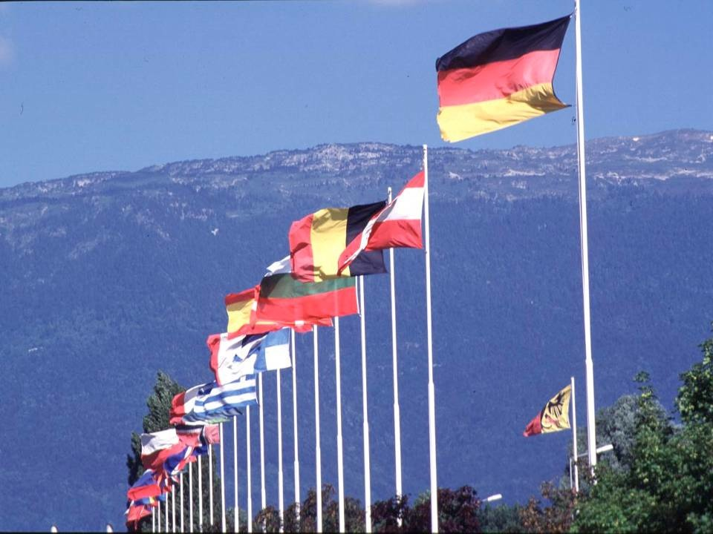

CERN 1954 de 12 Avrupa Ülkesi tarafından kuruldu
“Barış için Bilim”
Bugün: 21 Üye Ülke
~ 2300 kadrolu personel
~ 1600 diğer personnel
~ 10500 kullanıcı
Bütçesi (2014) ~1000 MCHF
Üye Ülkeler: Austria, Belgium, Bulgaria, the Czech Republic, Denmark, Finland, France, Germany, Greece, Hungary, Israel, Italy, the Netherlands, Norway, Poland, Portugal, Slovakia, Spain, Sweden, Switzerland and
the United Kingdom
Associate Üye : , Turkey
Üyelik yolunda aday: Romania
Üyelik oncesi “Associate" Üye : Serbia
Üyelik veya Associate Üyelik basvurusu yapanlar:
Brazil, Cyprus, Pakistan, Russia, Slovenia, Ukraine
Meclis Gözlemcileri: India, Japan, Russia, United States of America; European Commission and UNESCO
+ 41 ülke ile Kooperasyon andlaşması
+ 17 ülke ile bilimsel ilişkiler
2
Notes:
----- Meeting Notes (09/01/2013 14:16) -----
nnn

Slide 3
Tarihçesi
1949 – Savas sonrası parçalanmış Avrupa’da temel bilimler eski güzel günlerinin çok gerisindeydi. İleri görüşlü bazı bilim adamları, Avrupa bilimini tekrar ayağa kaldırmak için uluslararası bir atomik fizik laboratuvarı kurulmasını hayal etmeye başladılar.
Boyle bir laboratuvar sadece parçalanmış Avrupa’yı birleştirmekte öncülük etmekle kalmayacak, aynı zamanda ülkelerin kendi olanakları ile gerçekleştiremeyecekleri büyük bir tesise imkanlarını birlestirerek ulaşamalarını sağlayacaktı.
Louis de Broglie bu düşünceyi 9 Aralık 1949 da Lozan’daki “Avrupa Kültür Konferansında” dile getirdi.
5. UNESCO Konferansında (Floransa 1950) Isidor Rabi uluslararası bilimsel işbirligini geliştirmek üzere bölgesel laboratuvarlar kurulmasını onerdı.
İki ay sonra 1951 de Paris’de 11 ülke Avrupa Nukleer Araştırma Konseyi kurulmasına karar verdi.

Slide 4
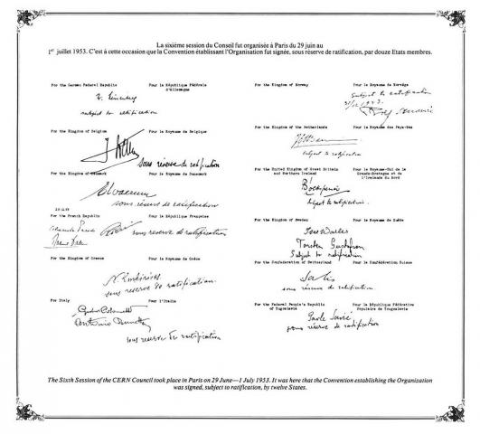
Kuruluşu
Kuruluş anlaşması 12 ülke tarafindan 1953 de imzalandı.
Danimarka, Fransa, Batı Almanya, Yunanistan, Italya, Hollanda, Norvec, Isvec, Isvicre, Ingiltere ve Yogoslavya parlamentolarının onaylarının 29 Eylul 1954 tamamlanması ile 1952 de kurulan geçici Avrupa Nükleer Arastırmalar Konseyi yerine Avrupa Nükleer Arastırmalar Organizasyonu kurulmuş oldu.

Slide 5
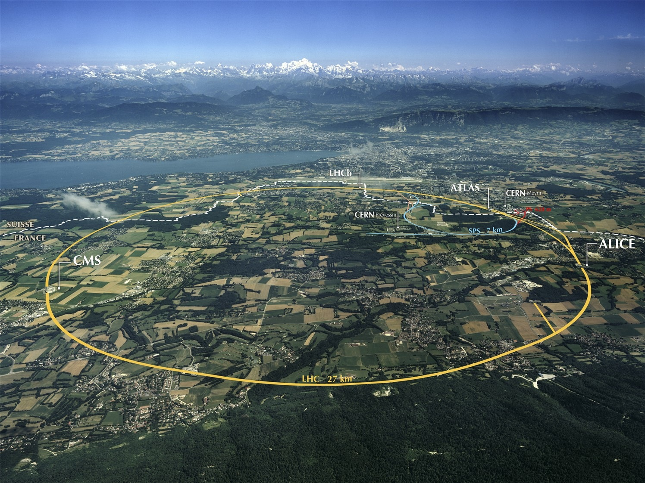
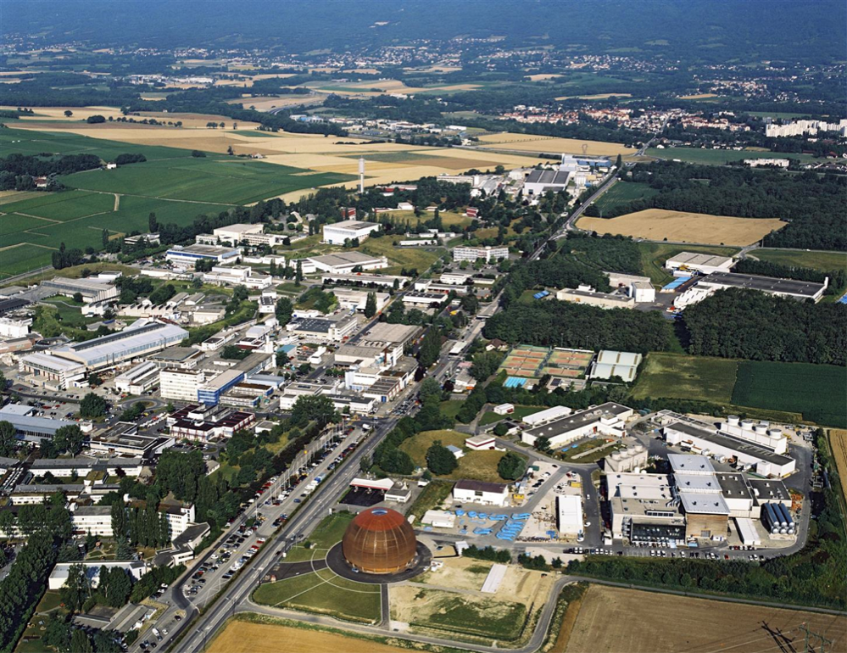

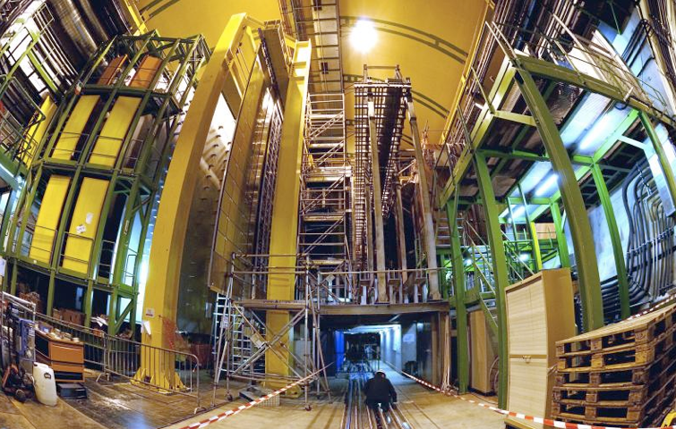


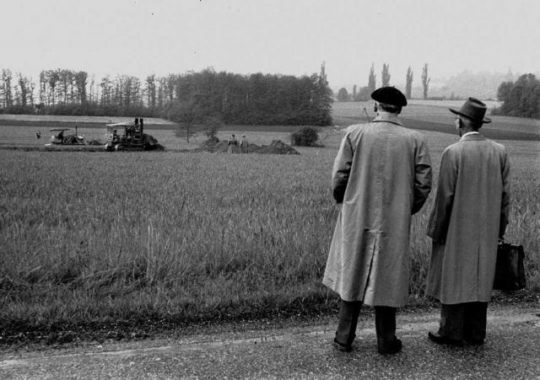
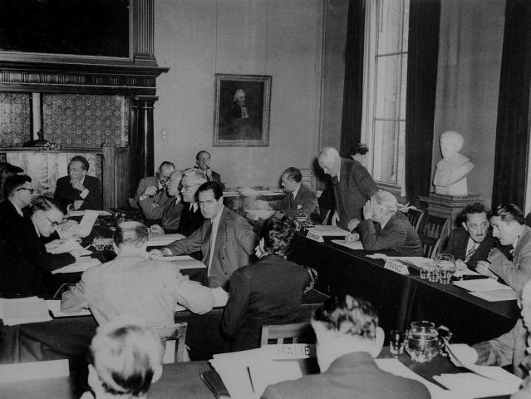
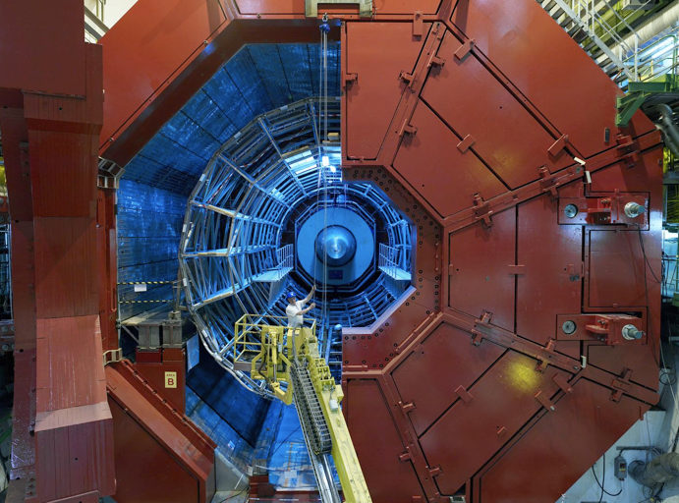

2010: Temel Bilimlerde yeni bir çağ
LHCb
1952 de Gecici Konseyin 3. toplantisinda merkezin Genevre de kurulmasina karar verildi
CMS
ATLAS
ve ilk kazma 1954 vuruldu.
p-p ve Pb-Pb çarpışmalarında
yeni enerji sınırının incelenmesi
ALICE

Slide 6
İsmi Hakkında
Kurumun kısa adı CERN, 1952’de Avrupa da dünya çapında bir araştırma kurumunu kurmakla görevli Fransızcada “Conseil Européen pour la Recherche Nucléaire”, İngilizcede “European Council for Nuclear Research” isimli yapıdan geliyor.
1954 de bu geçici yapı, 12 ülkenin katılımı ile “European Organization for Nuclear Research” açık adını almış olsa da, CERN kısaltması kullanılmaya devam ediyor.
İsmindeki “Nükleer” kelimesi kurulduğu tarihlerde, maddeyi anlamaya çalışan fizikçilerin çoğunlukla atomun ve çekirdeğin yapısı ile ilgileniyor olmasından kaynaklanıyor.
Kısaltmasındaki N, nükleere karşılık gelse de, CERN de yapılan araştırmaların nükleer kelimesinin toplumda uyandırdığı enerji üretimi(sivil veya askeri) ile hiç bir ilgisi olmadığı halde, kuruluşunda verilen ismi kullanmaya devam ediyor.
Bugün maddenin temel yapı taşlarını ve aralarındaki etkileşmeleri inceleyen bilim dalına parçacık fiziği diyoruz.

Slide 7
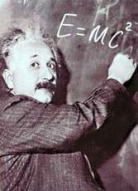
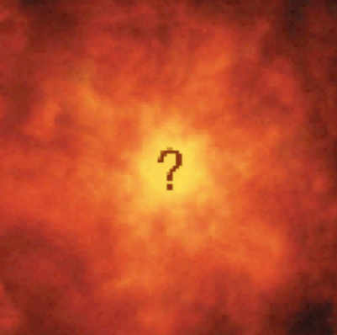

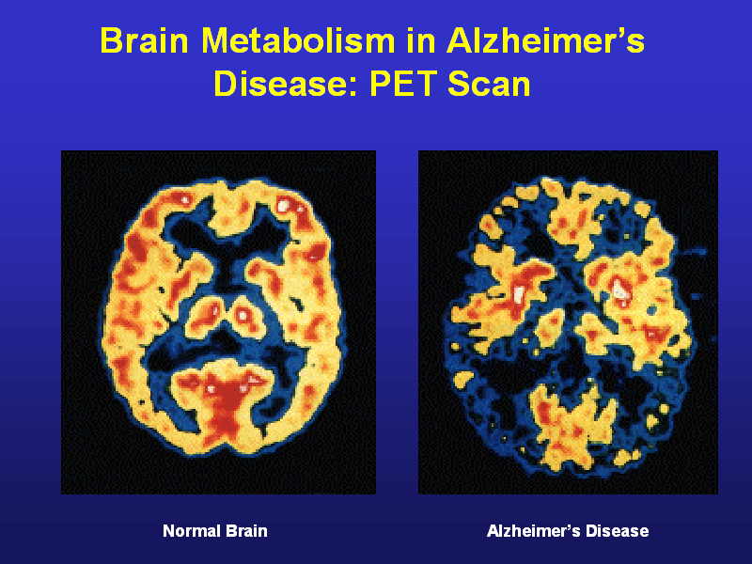
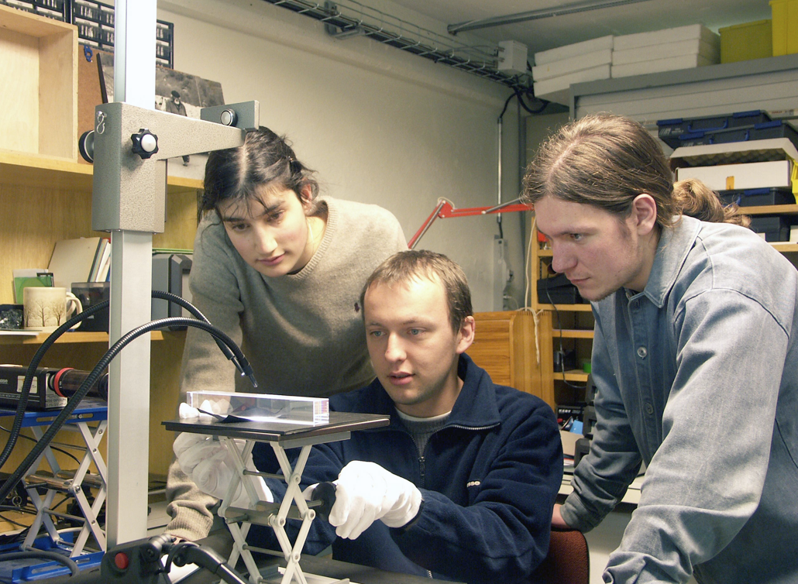
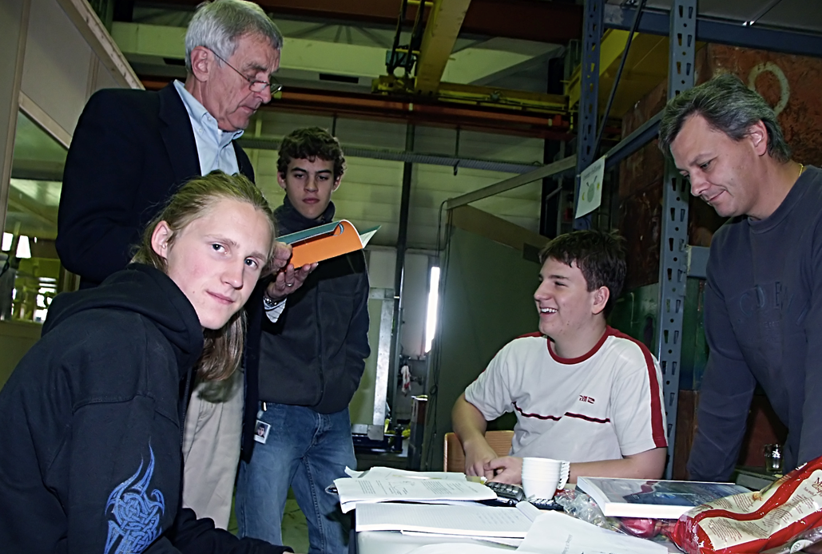
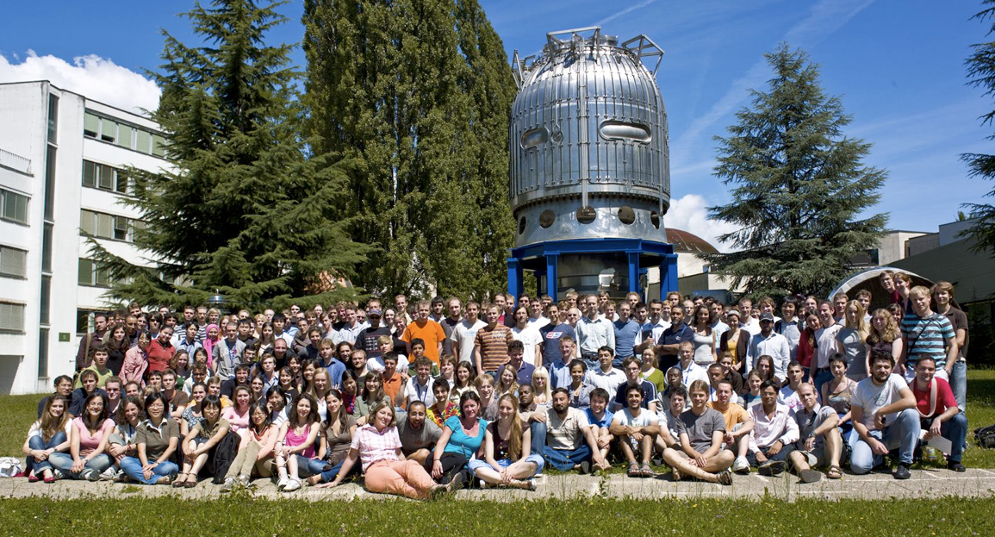
CERN’ün Görevi
Yenilik
CERN
Eğitim
İnsanları Birleştirir
Araştırma
Bilginin Sınırlarını zorluyor
Büyük patlamanın sırları …kainatın ilk anlarında maddenin yapısı nasıldı?
Hızlandırıcılar ve algıçlar için yeni teknolojiler Geliştiriyor
İnformasyon teknolojisi – Web ve GRID
Tıp- tanı ve tedavi
Yarının bilim insanlarını ve teknik elemanlarını Eğitiyor
Değişik ülke ve kültürlerden insanları Birleştiriyor
Yenilik
CERN
Eğitim
İnsanları Birleştirir
Araştırma

Slide 8
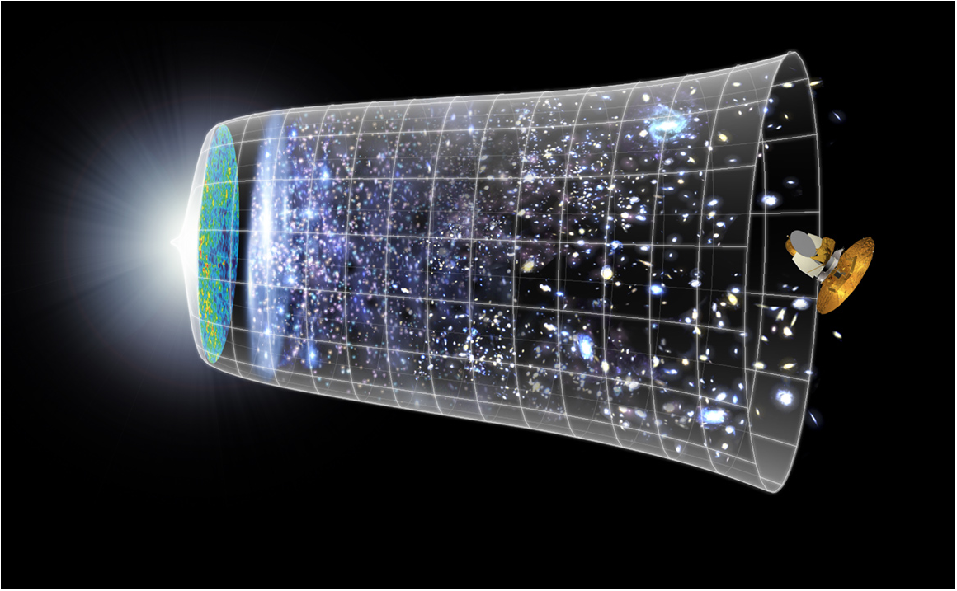
Yeni ve Zorlu Bilimsel Görev:
Evren’in Büyük Patlamadan hemen sonraki ilk anlarını anlamak
Büyük Patlama
WMAP
13.8 Milyar Yıl
Bugün
10²⁸ cm

Slide 9
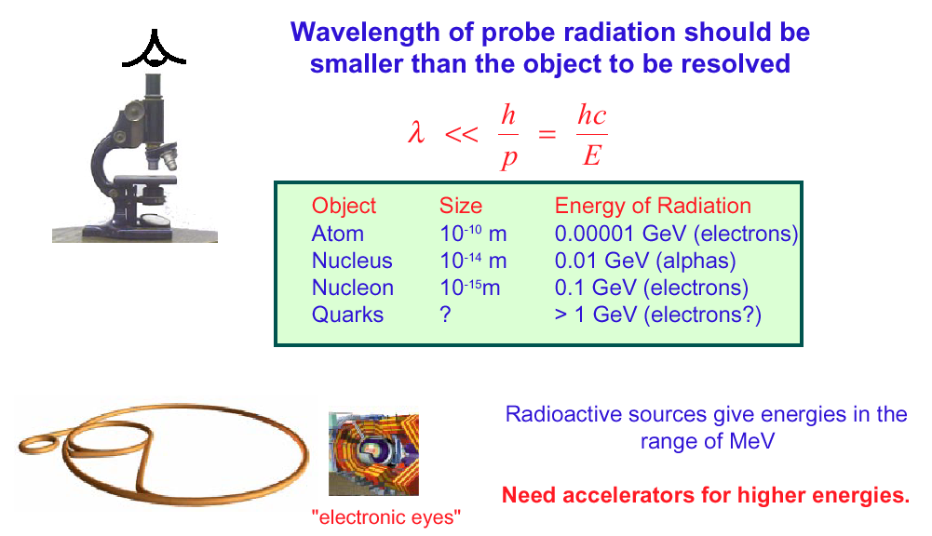
Microskop ve Hızlandırıcılar
E = mc²
23/02/14

Slide 10
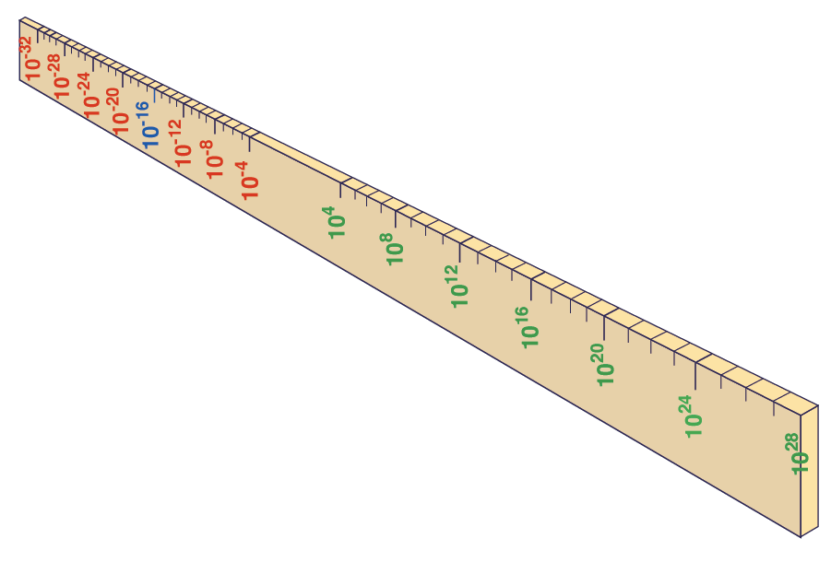
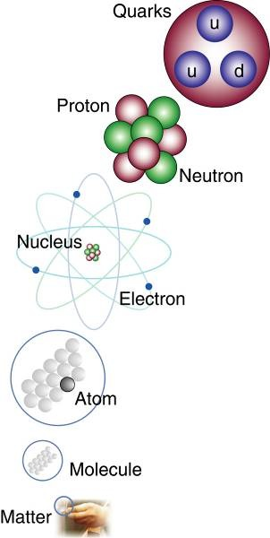
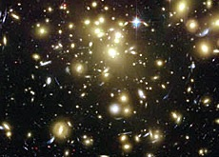
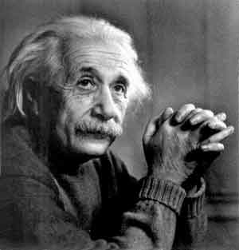


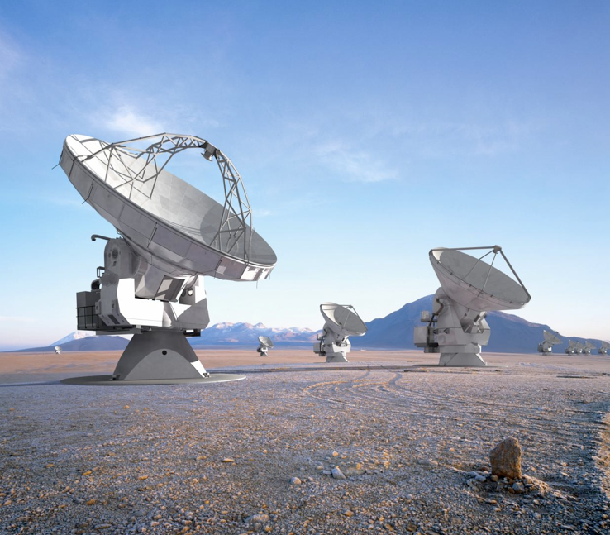

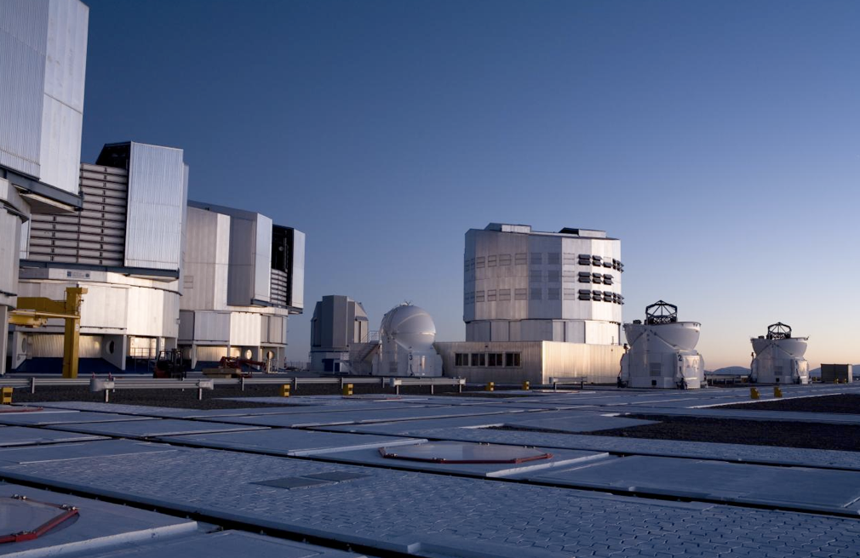
Big Bang
Proton
Atom
Radius of Earth
Earth to Sun
Radius of Galaxies
Universe
LHC
Super-Microscope
Planck
ALMA
cm
Study physics laws of first moments after Big Bang
increasing Symbiosis between Particle Physics,
Astrophysics and Cosmology
AMS
VLT
Notes:
60 Grössenordnungen

Slide 11
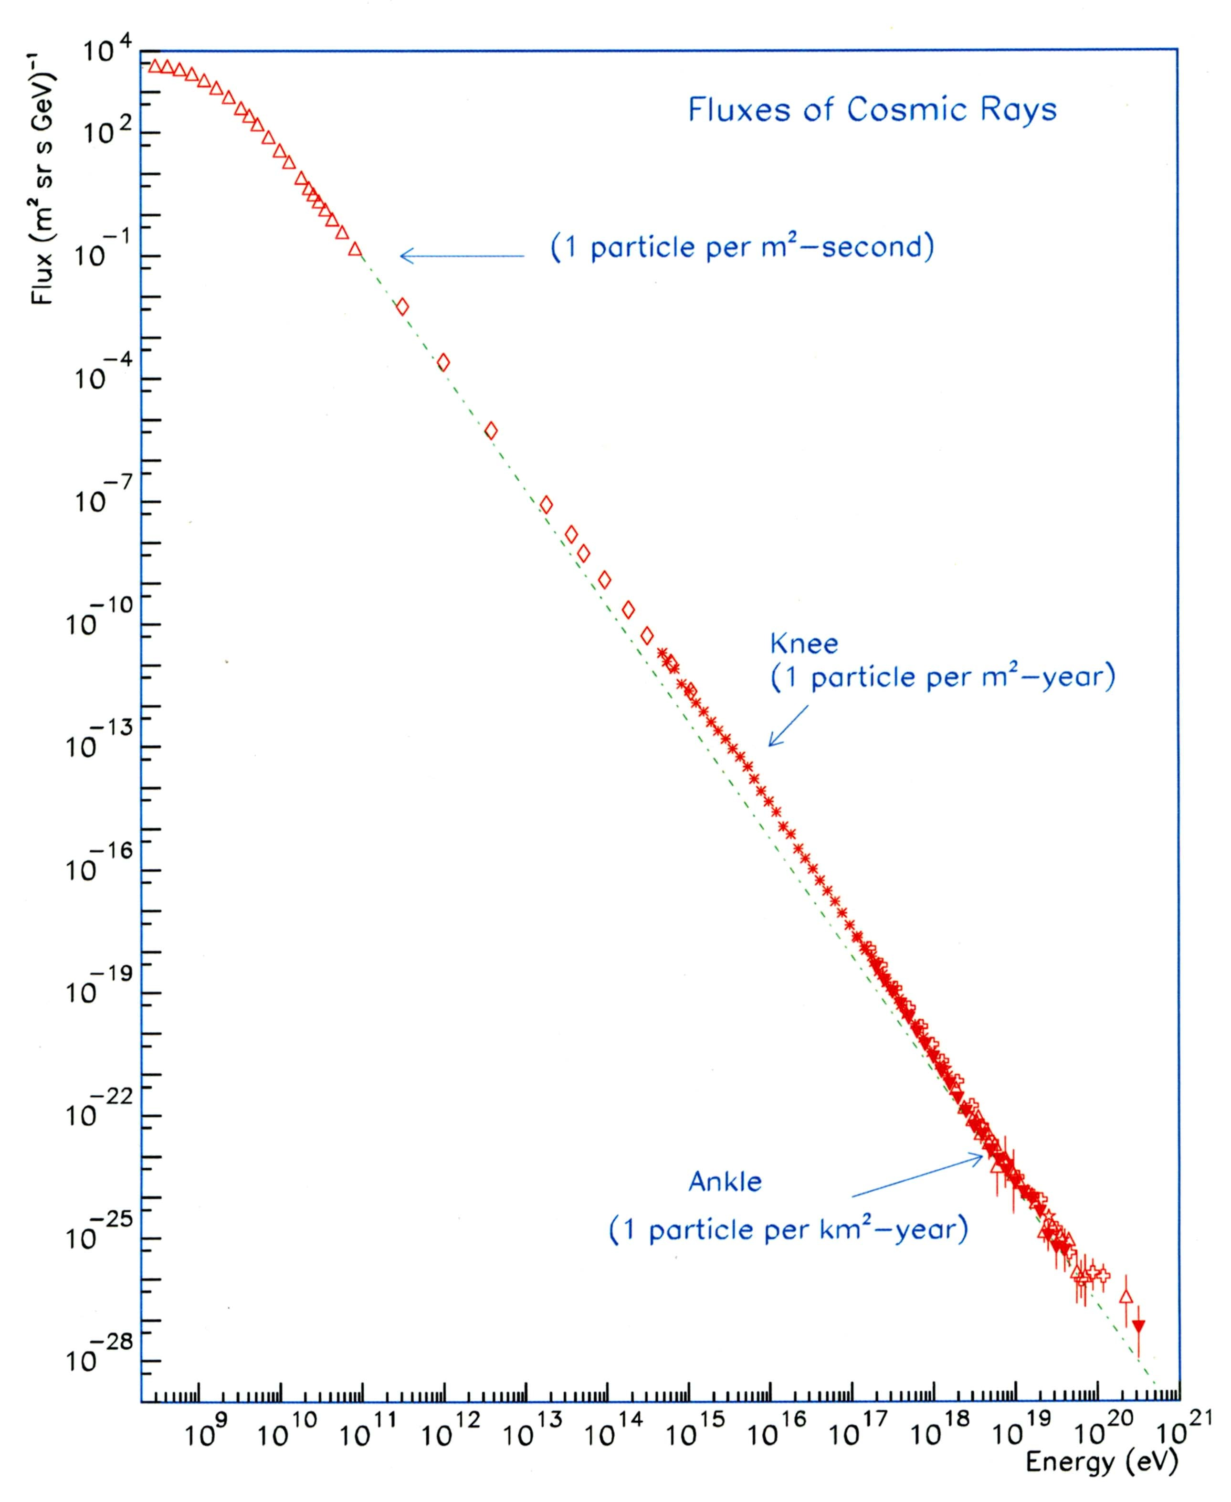
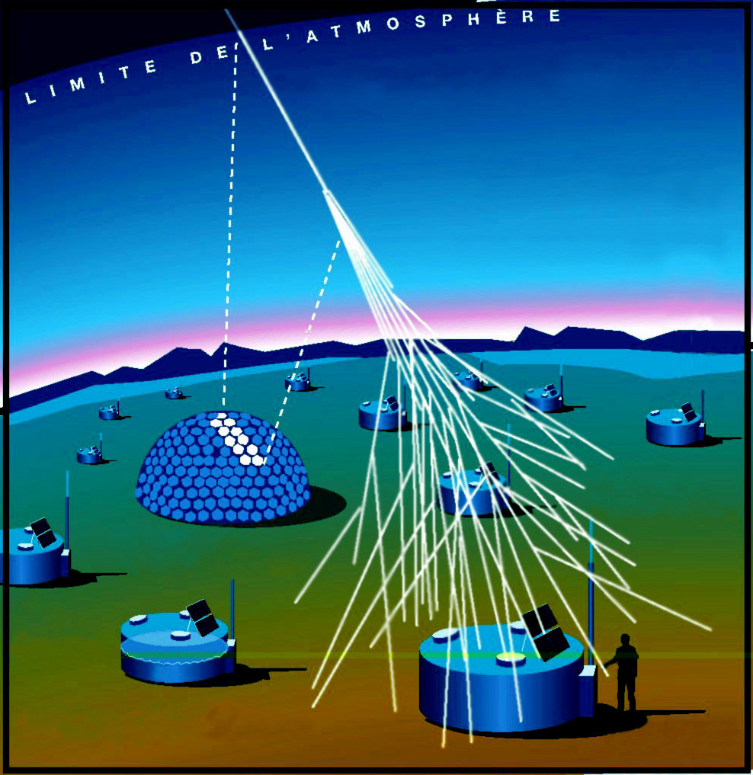
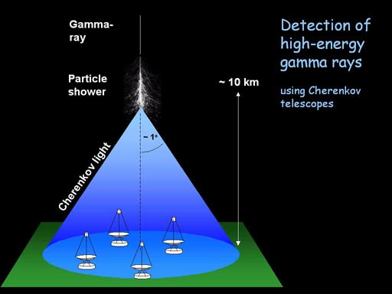
Kozmik(uzaydan gelen) ışınlar ve LHC
LHC’deki pp çarpışmalarının enerjisi
~ 10¹⁷eV Enerjideki uzay ışınların hava ile
çarpışmasındaki enerjiye eşdeğerdir.
Uzay ışınlarının enerjileri ~ 10²⁰ eV kadar çıkıyor.
Tevatron
LHC
A 100 PeV fixed-target interaction with air has the cm energy of a pp collision at the LHC
LHC algıçları (özellikle CMS+TOTEM) geniş hızlılık ölçüm olanakları ile pp, pA ve AA etkileşmelerini anlamaya ve modellemeye, böylece havada oluşan 10¹⁷-¹⁸eV aralığındaki çavlanları anlamaya yardım edecektir.

Slide 12
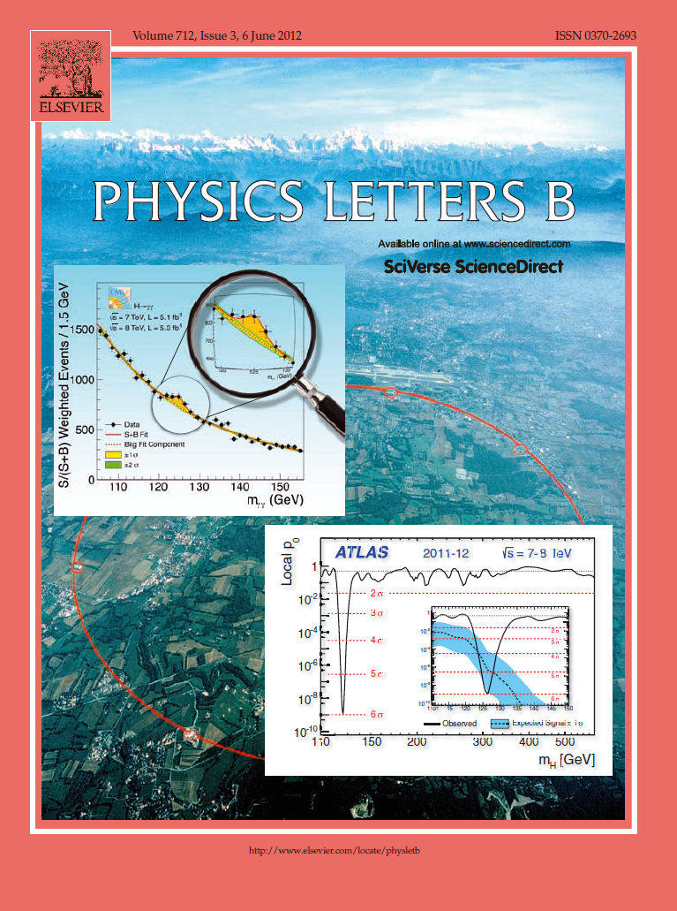

2012 yılının en önemli olayı

Slide 13
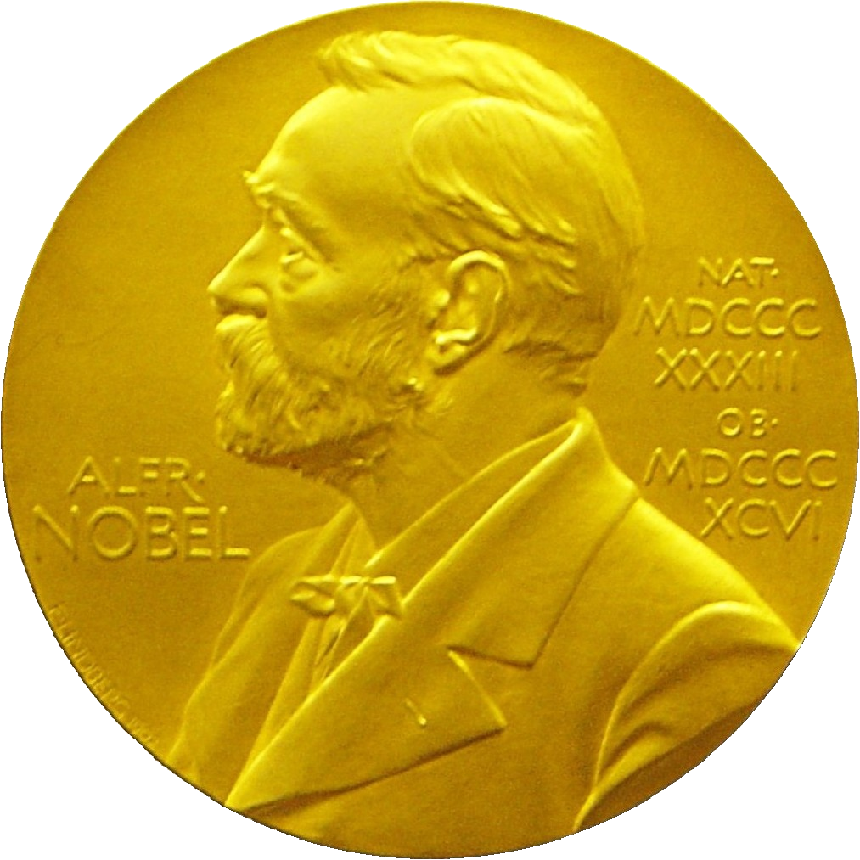
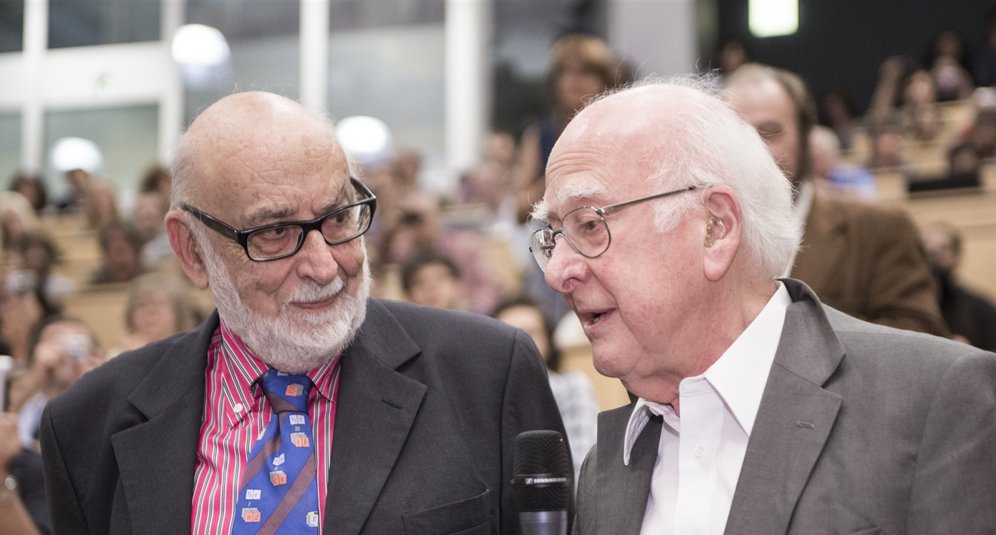
2013 Fizik Nobel Ödülü
The Nobel Prize in Physics 2013 was awarded jointly to François Englert and Peter W. Higgs "for the theoretical discovery of a mechanism that contributes to our understanding of the origin of mass of subatomic particles, and which recently was confirmed through the discovery of the predicted fundamental particle, by the ATLAS and CMS experiments at CERN's Large Hadron Collider”.

Slide 14
BHC 2015
İki yıl bakım ve iyileştirme çalışmalarından sonra BHC protonları 13 TeV de çarpıştırmaya basladı
Yeni dönem 2018 sonuna kadar sürecek.
  Higgs tanecigini daha iyi anlamak
  Standart ötesi modellerin öngörülerini aramak
  Yepyeni beklenmedik birşeyler gözlemek

Slide 15
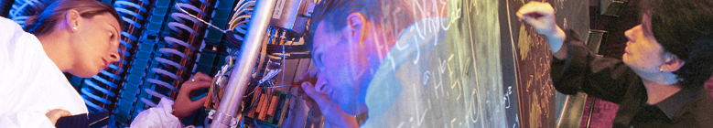

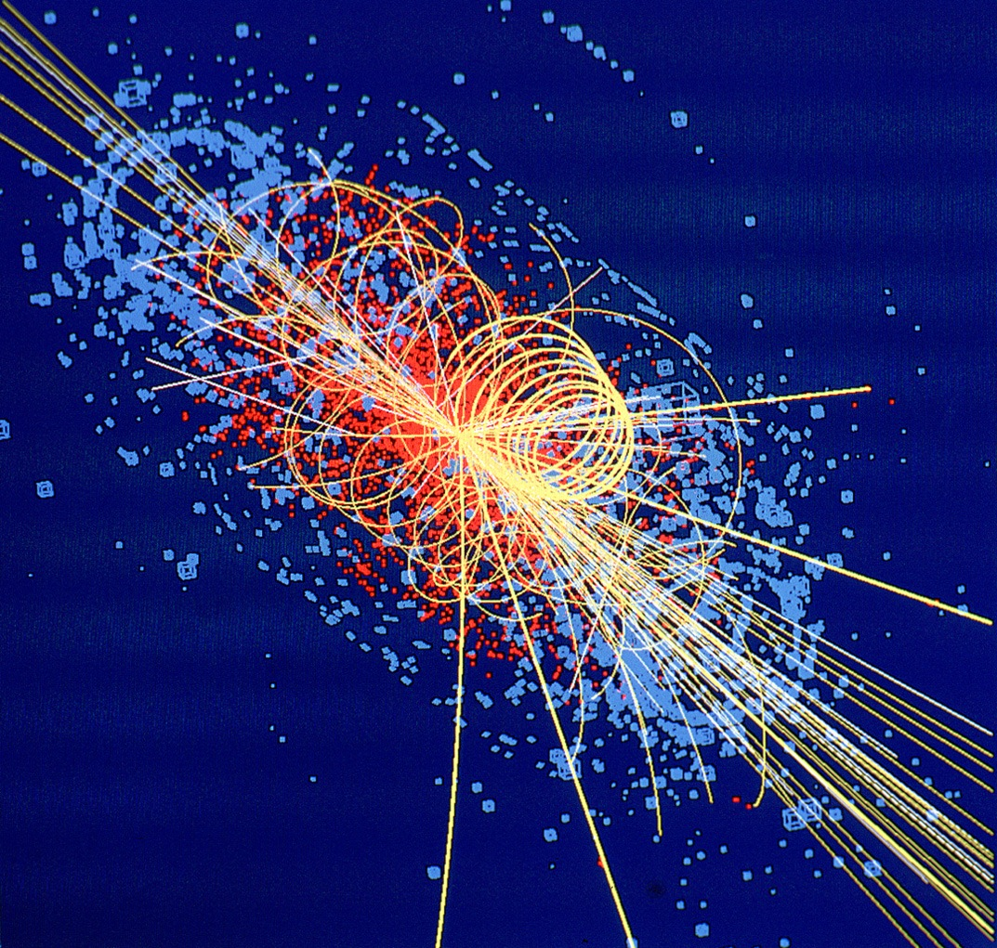
CERN: Parçacık Fiziği ve Yenilik
Yenilik
CERN
Eğitim
İnsanları Birleştirir
Araştırma
Temel bilimlerin ve kilit teknolijik gelişmelerin arayüzü
CERN Teknolojileri ve Yenilik
Parçacık demetlerini hızlandırma
Parçacıkları algılama
Büyük ölçekli hesaplamalar (GRİD)

Slide 16
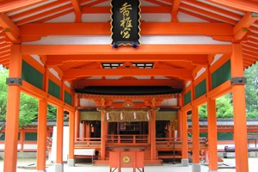
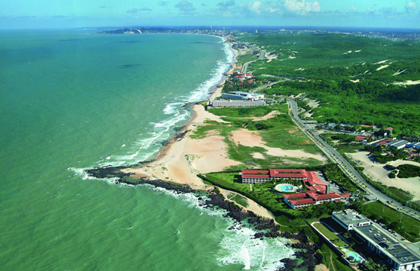
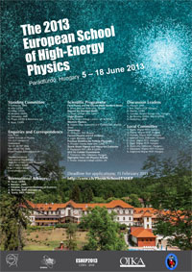
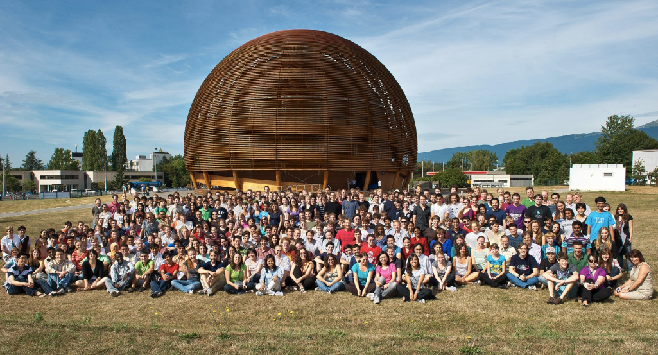
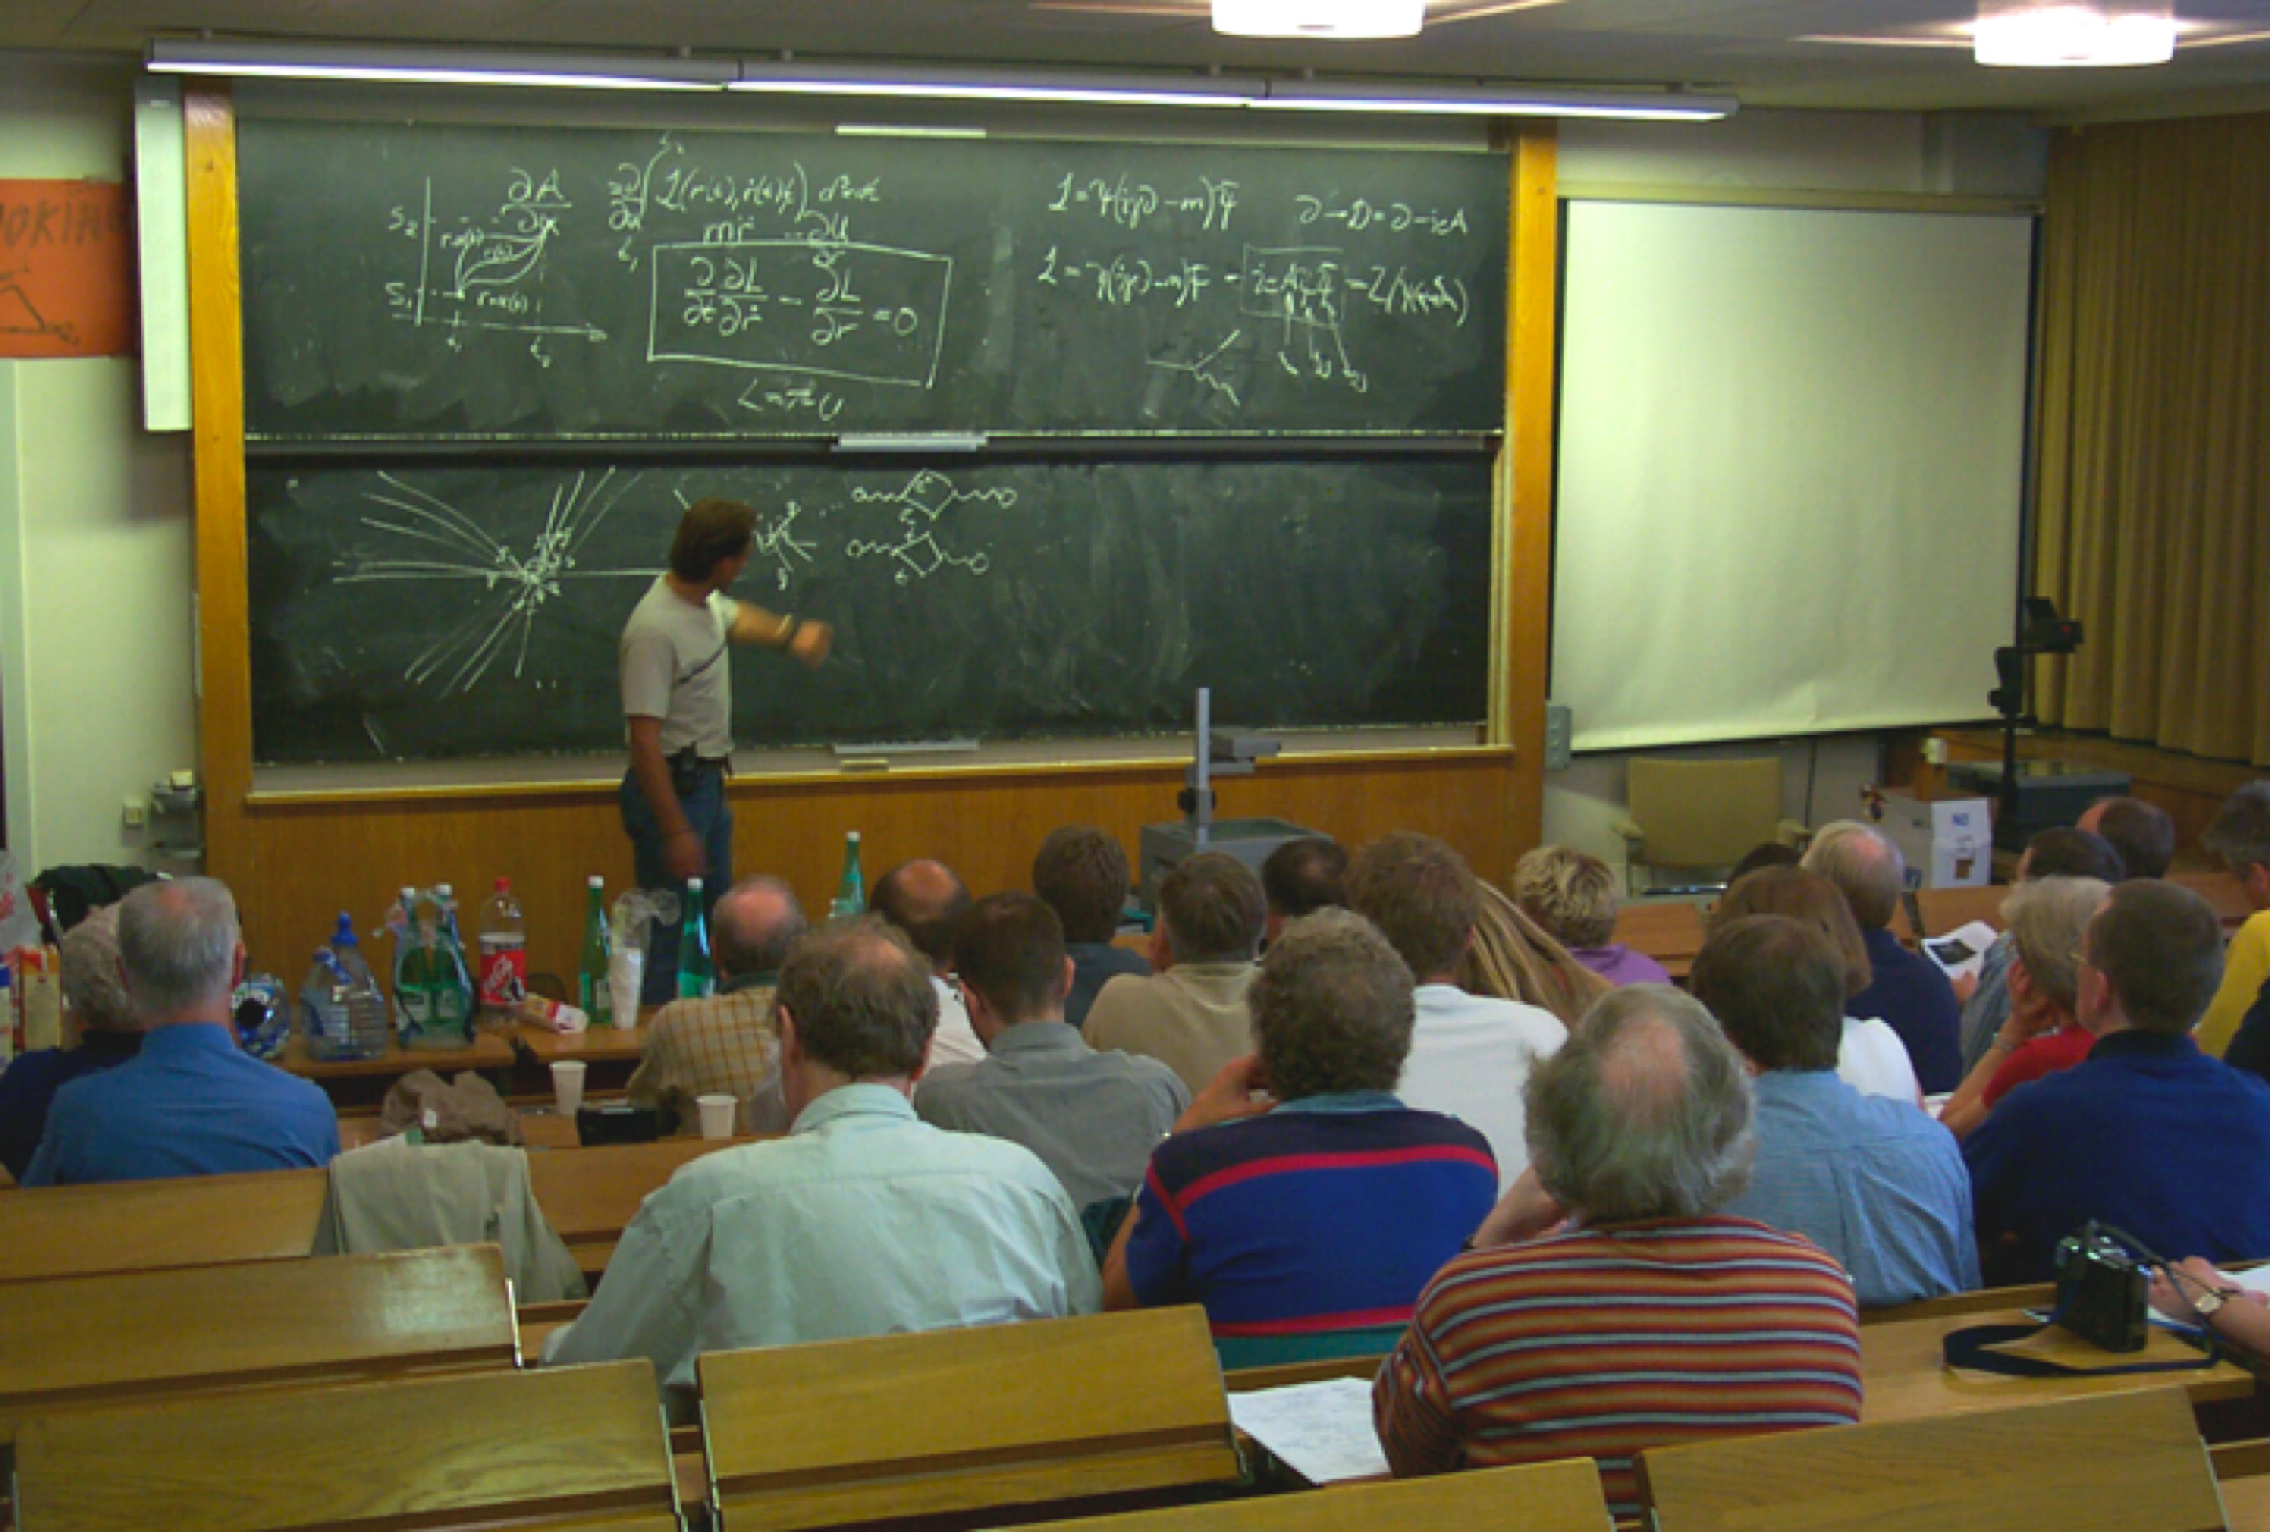
CERN Eğitim Etkinlikleri
Latin American School
Natal, Brazil, 2011
Arequipa, Peru, 2013
NEW:
Asia-Europe-Pacific School of High-Energy Physics
Fukuoka, Oct 2012
India, 2014
Bilim adamları CERNde
Akademik Eğitim Programı
Genç Araştırmacılar
CERN Yüksek Enerji Fiziği Okulu
CERN Bilgisayar Okulu
CERN Hızlandırıcı Okulu
CERN School of Physics
Hungary, June 2013
Fizik Öğrencileri
Yaz Öğrencisi
Programı
CERN Öğretmen Okulları
Uluslararası ve Ulusal Programlar

Slide 17
CERN Öğretmen Okulları
Yarının Bilim İnsanları, Mühendisleri sizin ögrencileriniz arasından çıkacak
  Ögrencilerin ilgisini bu alanlara çekmek tabii ki çok önemli.
Yarının Ekonomist, Hukukçu, Yöneticilerinin, ve bütün toplumun bilim okur yazarı olmasg en az yarının bilim insanlarını yetiştirmek kadar önemli.
Temel bilim çalışmalarının topluma dönüşü uzun yıllar aldıgı için toplumun bu calışmaların onemini kavraması çok önemli.
Toplumun ilgisi CERN üzerinde iken, CERN’de yapılan çalışmalar üzerinden bunu gerçekleştirmek çok daha kolay olacaktır.

Slide 18
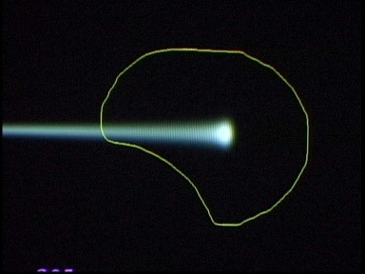
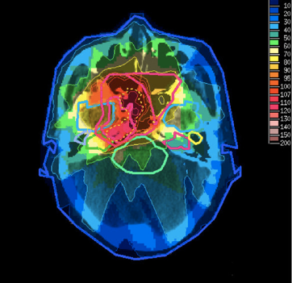
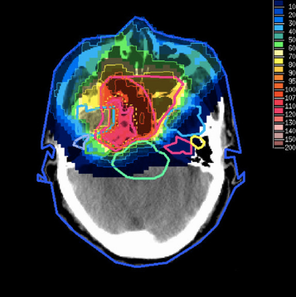
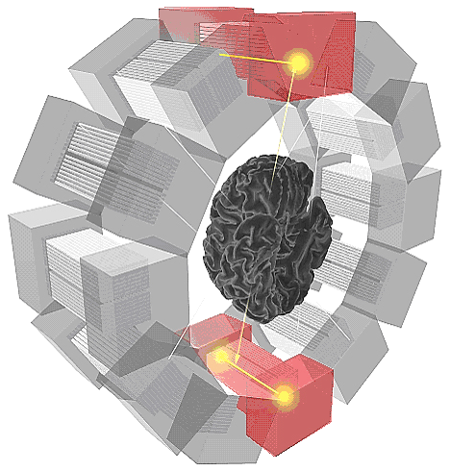
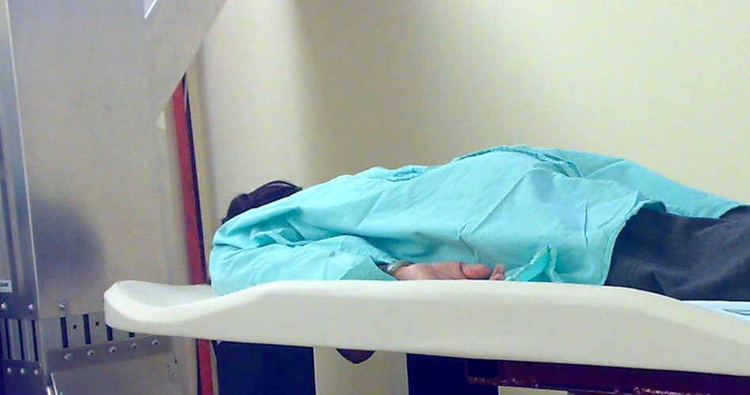
Parçacık Fiziği yan ürünlerine örnek: Tıp Uygulaması
Fizik, ICT, Biyoloji ve Tıp birleşip kanserle şavaşıyor
Hadron Tedavisi
Tumour Target
iyon demeti tedavisi’nde liderlik artık Avrupa ve Japonyada…
Protons
light ions
Parçacık demetlerini hızlandırma
dünyada ~30’000 hızlandırıcı
~17’000 tanesi tıpta
X-ray
protons
Dünyada >70’000 hasta iyileştirilir (30 Merkez)
Avrupada>21’000 hasta iyileştirilir (9 Merkez)
Resimleme
PET tarayıcı
Yeni göğüs resimleme sistemi Portekizde klinik denemeler (ClearPEM)
Parçacıkları algılama

Slide 19
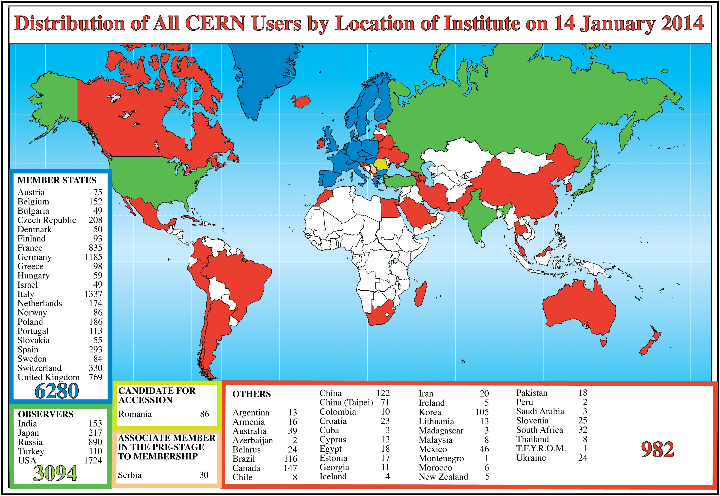
Bilim gittikçe daha çok küreselleşiyor

Slide 20

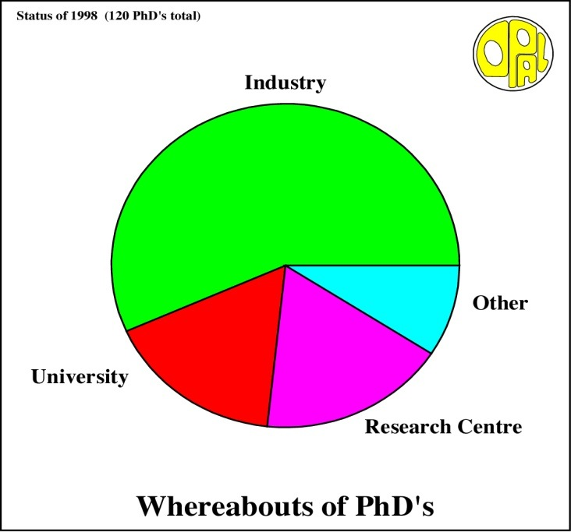
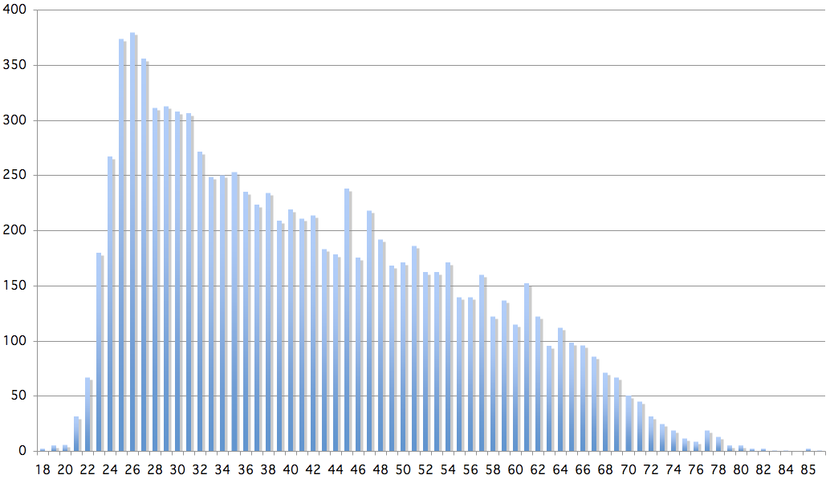
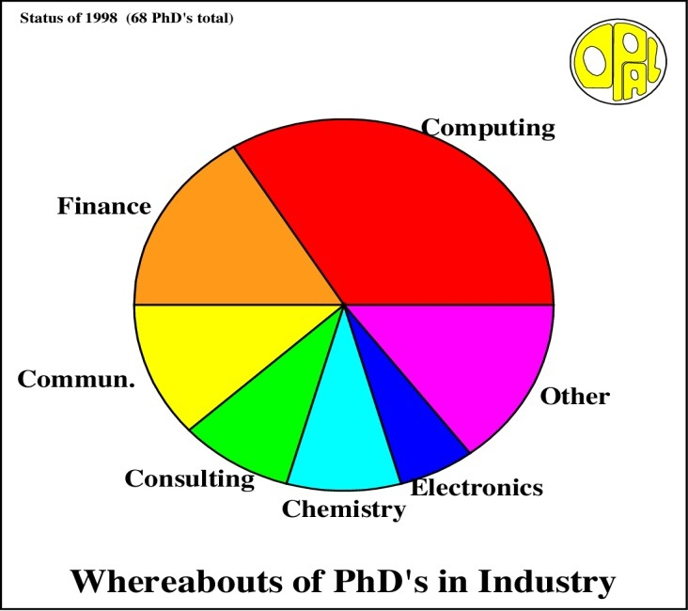
Bilim insanlarının yaş dağılımı
çalışmaya nerede devam ettikleri
Mart 2009 da yapılan bir araştırma
26
Bugün
LHC deneylerinde
∼2500 Doktora öğrencisi
bulunuyor
65
Herkes kariyerine CERN’de devan etmiyor.
—> nereye gidiyorlar?

Slide 21
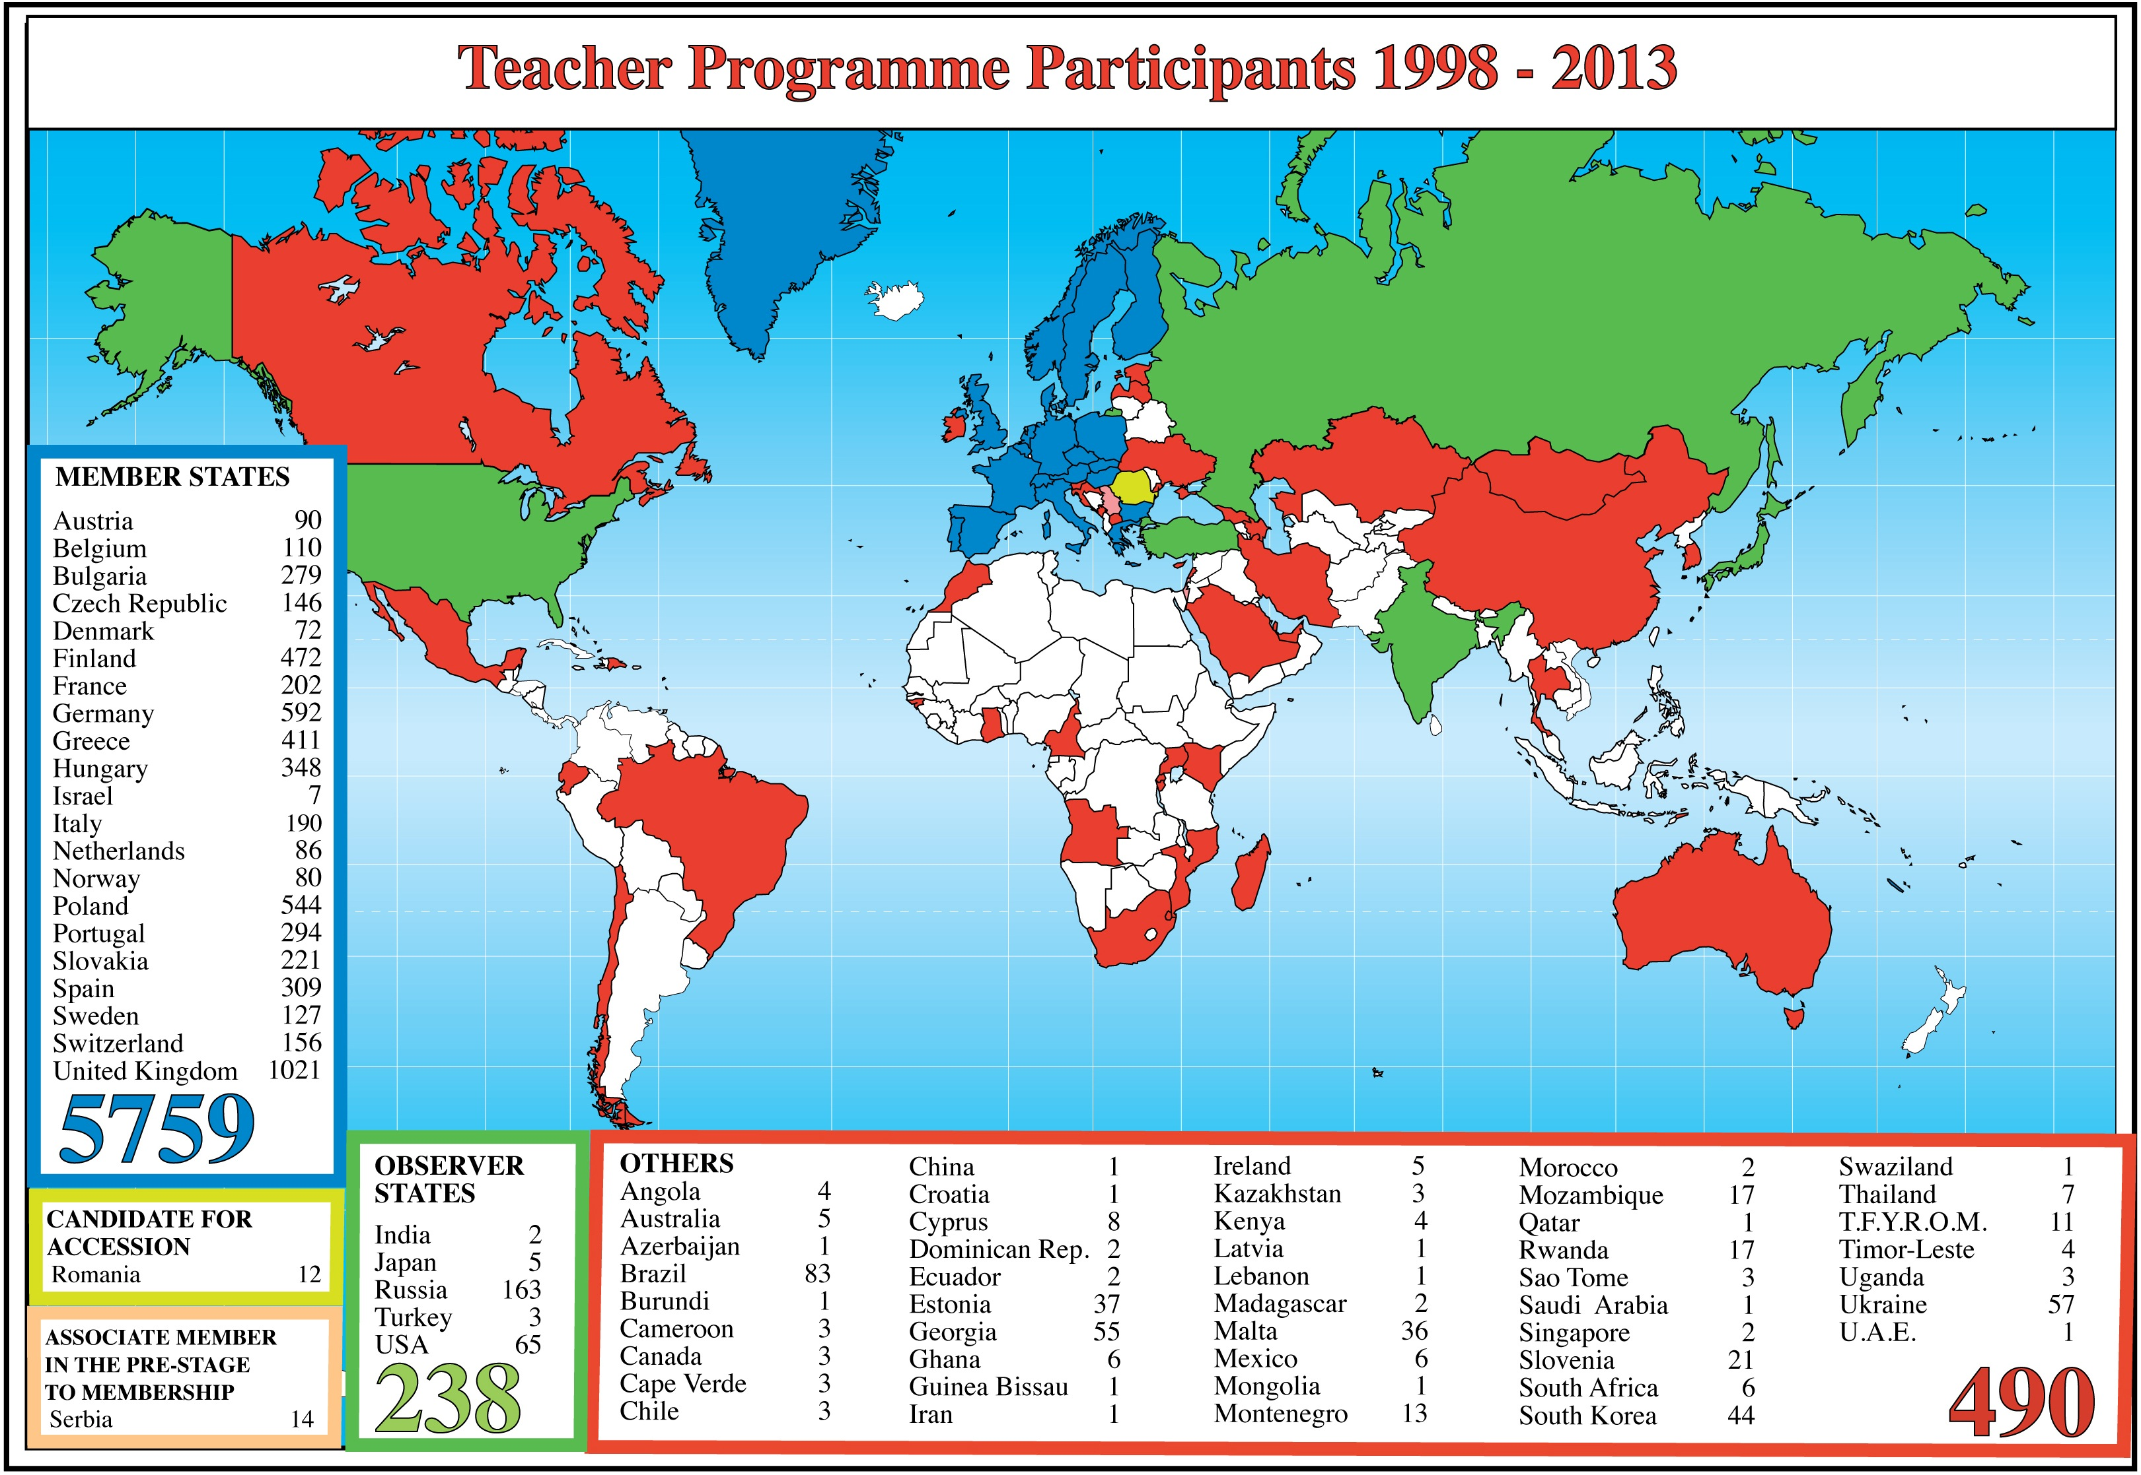
CERN Öğretmen Programı

Slide 22
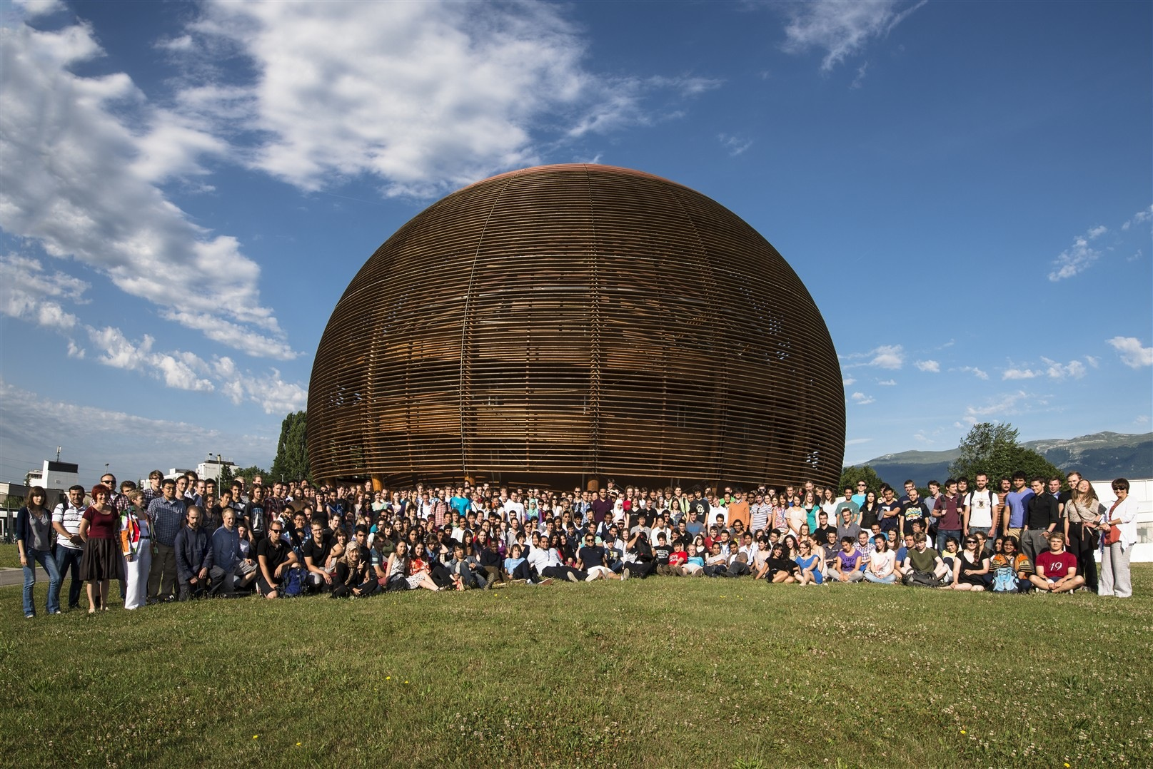
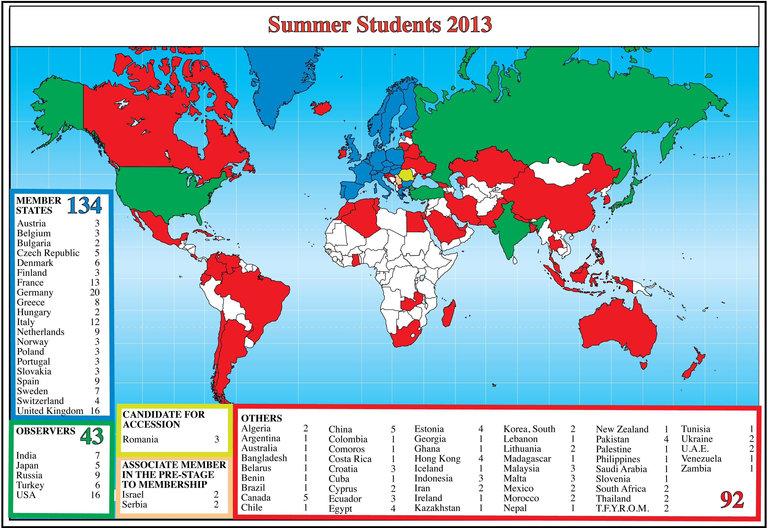
Yaz Öğrencileri 2013

Slide 23
CERN Deneysel Programları
LHC deneyleri – CERN’ün amiral gemisi
  ATLAS, CMS, LHCb, ALICE …..
PS vs SPS “sabit hedef” deneyleri
Nötrino programı
  İtalya da Grand Sasso nötrino deneyleri
Anti proton, anti madde
ISOLDE – Düşük enerjili radyoaktif atom demeti
Hızlandırıcıya ihtiyaç duymayan deneyler
  Örnek: CAST
Başka yerlerdeki deneylere ev sahipliği
  Örnek: AMS

Slide 24
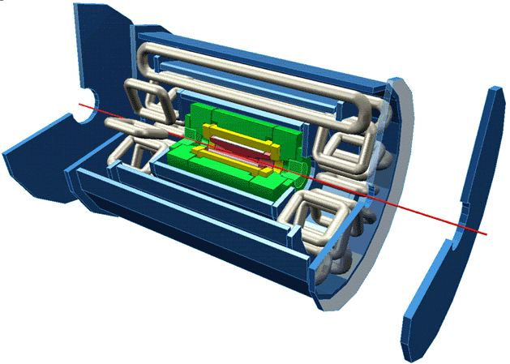
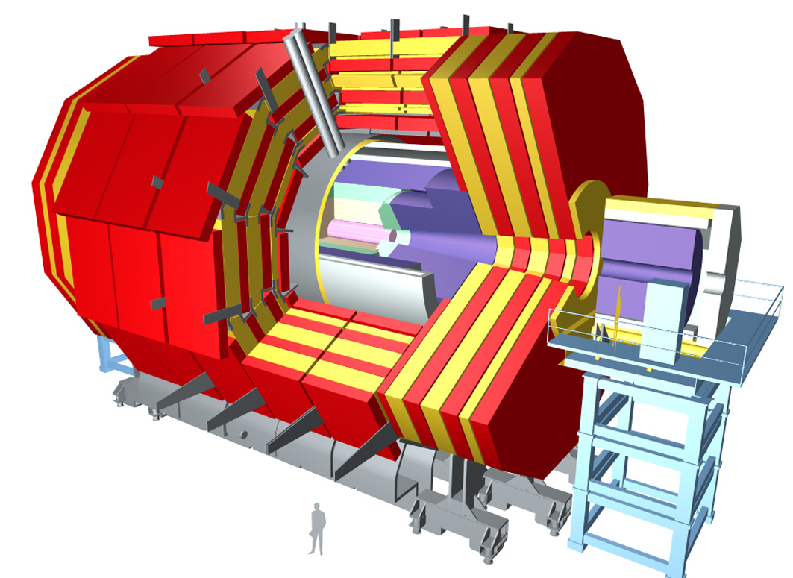
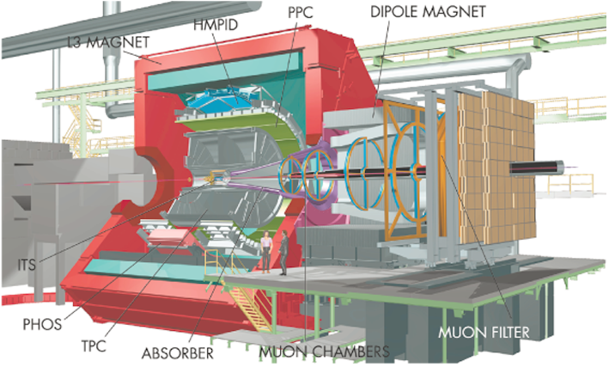

LHC Deneyleri
ATLAS
pp ve ağır iyon çarpışması incelenmesi
Tracker: Si( Pixel and SCT), TRT
Calorimeters:LAr, Scintillating Tiles
Muon System: MDT, RPC, TGC, CSC,
Magnets: Solenoid and Toroid
µ
Magnetic character
CMS
pp ve ağır iyon çarpışması incelenmesi
Tracker: Si (Pixel, Strips, Discs)
Calorimeters: BGO, Brass Scintillators, Preshower
Muon System: RPC, MDT, CSC,
Supraconducting solenoid
µ
ALICE
ağır iyon çarpışması incelenmesi
Tracker: Si (ITS), TPC, Chambers, TRD, TOF
Particle Id: RICH, PHOS (scintillating crystals)
RPC, FMD(froward mult.; Si) ZDC (0 degree cal)
Magnets: Solenoid, Dipol
LHCb
B bozunumlarında CP korunmamasının incelenmesi (pp)
Tracker (Si, Velo), 2 RICH, 4 Tracking stations (Straw-
Tubes, Si), SPD (scinitll. Pads), Preshower, ECAL (lead
scintillator) HCAL(steel scintillator), Muon stations (MWPCs)
23/02/14
22

Slide 25

CERN Hızlandırıcıları
23/02/14

Slide 26
CERN idari yapısı - Meclis
Meclis(konsey) – Biri siyasal, diğeri bilimsel konular olmak üzere üye ülkelerin iki kişi ile temsil edildiği bu kurul, CERN’ün bilimsel, idari ve finansal programı konularında tek yetkili kurumu.
  Mecliste her ülke iki kişi ile temsil edilmesine rağmen, her ülkenin tek oyu vardır.
  Kararların bir coğu için çoğunluk oyu yeterli olsa da, kararların oy birliği ile alınmasına özen gösterilir.

Slide 27
CERN idari yapısı – Bilim Kurulu
CERN için önerilen bilimsel programlar konularında meclise danışmanlık yapar.
Üyeleri bilimsel yeterlilikleri dünyaca kabul görmüş bilim adamları arasından oluşturulur.
Yeni üyeler görevi devam eden üyeler tarafından seçilir ve meclis tarafından atanırlar.
CERN’e üye olmayan ülke vatandaşları da Bilim Kuruluna üye seçilebilirler.

Slide 28
CERN idari yapısı – Finans Kurulu
Üye ülke idari temsilcilerinden oluşan bu kurul CERN’e üye ülkelerin katkıları ve bunların bütçelenmesi ve harcamaların denetlenmesi konuları ile ilgilenir.

Slide 29
CERN idari yapısı – Genel Yönetici ve Yöneticiler
CERN araştırma merkezinin yönetiminden sorumlu Genel Yönetici, meclis tarafından genelde 5 yıl süre ile atanır.
Yöneticiler CERN’un yönetiminde Genel Yöneticiye yardımcı olurlar ve onun önerisi ile Meclis tarafından atanırlar.
  Araştırmalar ve Bilgi işlemden sorumlu Yönetici
  Hızlandırıcılar ve teknolojiden sorumlu Yönetici
  İdari hizmetler ve genel altyapıdan sorumlu Yönetici

Slide 30
CERN Karar Mekanizması
Araştnrma önerileri “Kullanıcılar” tarafından geliytirilir.
Arastirmanin onerildigi hızlandırıcı komitesince degerlendirilir
  Komite üyeleri CERN ve CERN dışında ki bilim insanlarından oluşur
Bilimsel yönden ilginç ve yapılabilir bulunan öneriler CERN’ün arastırma kurulunca tekrar gözden geçirilir ve karara baglanır
BHC gibi büyük alt yapı gerektiren deneyler Bilim Komotesinin de görüşü alınarak Konseyde karara baglanır.
  Komsey’de oy ile temsil bunun için onemli

Slide 31
CERN idari yapısı – Bölümler
Fizik
  Kuramsal fizik alt-bölümü
Bilgi teknolojileri
Demetler (Hızlandırıcılar ve sabit hedef bölgeleri)
Teknoloji
Mühendislik
İnsan kaynakları
Finans, satın alma ve teknoloji aktarımı
Genel alt yapı

Slide 32
CERN idari yapısı – Program kurulları
LHCC, SPSC …
  İlgi alanlarına giren programlara önerilen deneylerin olabilirliliği, kuruluş evreleri ve araştırmaları denetler.
LMC, LPC …
  Hızlandırıcı kurulları hızlandırıcıların hangi amaçlarla nasıl kullanılacağını ve bu amaçlara nasıl erişilebileceğini eşgüdümler.
RRB
  Deneyleri destekleyen ülke fonlayıcı kuruluş temsilcilerinden oluşan bu kurul, deneyin mali durumunu denetler.

Slide 33
CERN’ün kaynakları
 | Kaynak | Katkı tipi
Personel Bir iki istisna dışında üye ülke vatandandaşları | CERN
Altyapı | CERN + üye ülkelerden hibe
Hızlandırıcılar ArGe, kuruluş, bakım + işletim | CERN + üye olmayan ülkelerden katkı | Parça ve iş gücü
Deneyler Kuruluş, bakım + işletim | CERN + Deneylere katılan kurumlar | Ev sahipliği, personel, nakit ve parça, Nakit, parça ve işgücü
Eğitim programları Üye ülkeler + Bir miktar misafir | CERN + Ek kontenjan ve misafirler icin ulusal fonlar
CERN çeşitli etkinliklere katkısını kendi bütçesinden karşılıyor.
Dolayısıyla üye ülkeler, bilimsel çalışmaları hem milli kuruluşlarını destekleyerek, hem de CERN bütçesine katkı yaparak dolaylı olarak da destekliyorlar.

Slide 34





Türkiye ve CERN
Türkiye CERN Kosey toplantılarına Gözlemci Statüsünde katılıyor.
İşbirliği Antlaşması 2008 de imzalandı.
2009 CERN üyeliği icin başvuru yapıldı.
Ne yazık ki 2012 de Türkiye Tam Üyelik yerine ”Associate” üye olmak istediğini bildirdi.
”Associate” üyelik antlaşması 12 Mayıs 2014 yılında imzalanarak “ortak üyelik” adı altında halka anlatıldı.
Gectigimiz hafta TBMM de onaylandı. Andlaşma UNESCO’ya teslimi ile süreç tamamlandi.
Türk Fizikçilerinin CERN Programlarına katılımı
CERN deneylerine katılım:
  LHC: ALICE, ATLAS, CMS & LHCb
  LHC-dışı: OPERA, ISOLDE, CAST
Hızlandırıcı ArGe’si için CLIC projesi ile ortaklık
CMS
ATLAS

Slide 35







Türkiye ve CERN
Membership of the LHC experiments ALICE, ATLAS and CMS &
Associate Membership of LHCb
ATLAS
2 Institutions
Ankara University¹
Bogazici University²
CMS
4 Institutes
Cukurova University³
Middle East Technical University
Bogazici University⁴
Istanbil Teknik University
Contribution to the Inner Detector (TRT)
Innovative technologies developed
ALICE
2 Institutions
KTO Karatay University
Yildiz Technical University
LHCb
1 Institution
Celal Bayar University
Mechanics for forward hadron calorimeter
¹ Dumlupinar U., Gazi U., TOBB U.,TAEA
² Dogus U., Gaziantep U., Istanbul Univ.
³ Kahraman Maras U., Mersin U., Tokat U.,Cag U.
⁴ Izmir Yuksek Teknoloji Enstitusu., Kars U.,

Slide 36
Teşekkürler !
Bilim ve Yenililiği Hızlandırmak

